Slide 1
БЮДЖЕТ НА 2025-2027гг ДЛЯ ГРАЖДАН
Муниципальное образование
Шлиссельбургское городское поселение
Кировского муниципального района
Ленинградской области
2025-2027гг

Slide 2
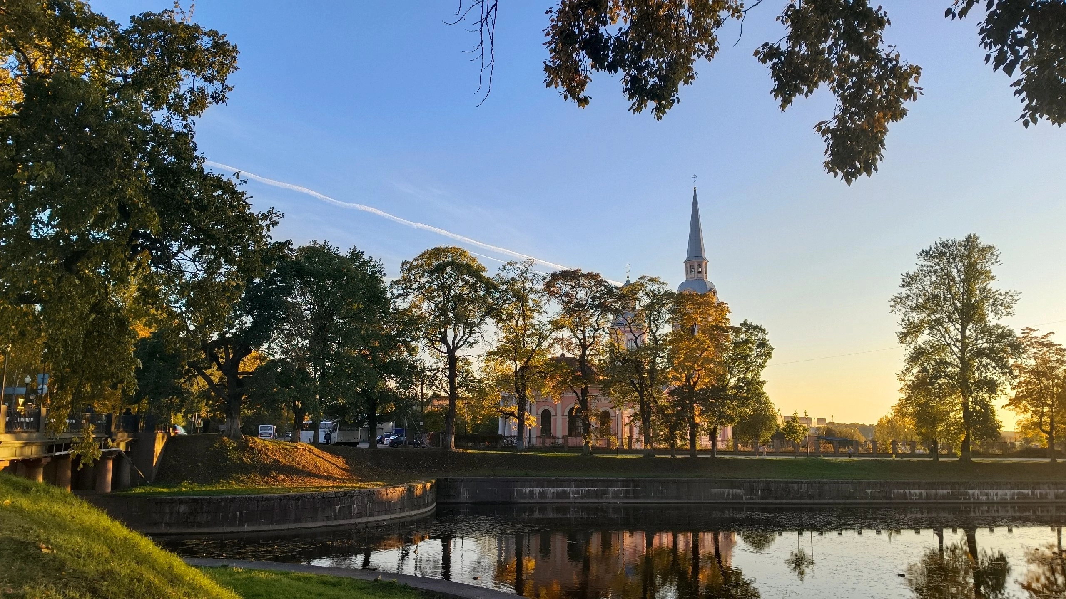
ШЛИССЕЛЬБУРГСКОЕ ГОРОДСКОЕ ПОСЕЛЕНИЕ

Slide 3
Историческая справка
Город Шлиссельбург (в переводе с немецкого Schlüsselburg – «ключ-город») является одним из древнейших городов в Ленинградской области.
Датой его основания считается основание крепости на Ореховом острове в истоке Невы князем Юрием Даниловичем, внуком Александра Невского – 1323 года.
В 2023 году Город Шлиссельбург отметит 700-летие.
Границы муниципального образования
Муниципальное образование Шлиссельбургское городское поселение Кировского муниципального района Ленинградской области (далее МО, ГП, Шлиссельбургское ГП, МО Город Шлиссельбург) расположено в северо-западной части Кировского муниципального района. На севере городское поселение граничит с Ладожским озером, на востоке – с Синявинским ГП, на юге – с Кировским ГП, на западе – по реке Нева с Всеволожским муниципальным районом.
Город Шлиссельбург является административным центром и единственным населенным пунктом, входящим с состав МО, расстояние до Санкт-Петербурга составляет 50 км.

Slide 4
Площадь территории МО Город Шлиссельбург составляет 4 374,6 га.
На территории МО Город Шлиссельбург расположены 3 садоводческих некоммерческих товарищества:
СНТ «Шлиссельбуржец»: количество участков – 1 170, площадь территории – 90,6 га, расположено в районе 4–5 км Староладожского канала;
СНТ «Волна»: количество участков – 246, площадь территории – 17,5 га, расположено в районе 4 км Староладожского канала;
СНТ «Орешек»: количество участков – 440, площадь территории – 32,1 га, расположено в районе 5 км Староладожского канала.
Численность постоянного населения – 13 850 чел.
Протяженность автодорог общего пользования местного значения – 34,7 км

Slide 5
Бюджет для граждан – это упрощенная версия бюджетного документа, которая использует неформальный язык и доступные форматы, чтобы облегчить для граждан понимание бюджета, объяснить им планы и действия Администрации во время бюджетного года и показать их формы возможного взаимодействия с Администрацией по вопросам расходования общественных финансов.
Бюджет для граждан предназначен для раскрытия информации о бюджете в простой и доступной для граждан форме.
Слайды раскрывают основные аспекты бюджетного процесса в муниципальном образовании Шлиссельбургское городское поселение, содержат сведения об основных параметрах бюджета, структуре доходов и расходов местного бюджета.

Slide 6
Доходы и безвозмездные поступления в бюджет МО Шлиссельбургское городское поселение Кировского муниципального района Ленинградской области на 2025 - 2027 гг
Наименование доходного источника | 2025 | 2026 | 2027 | % от общей суммы доходов на 2025
Налоговые доходы, всего в т.ч. | 92 339,0 | 95 278,1 | 97 779,8 | 40,6%
Налог на доходы физических лиц | 57 599,3 | 58 297,3 | 59 488,0 | 25,3%
Налог на имущество физических лиц | 10 500,0 | 10 600,0 | 10 800,0 | 4,6%
Акцизы | 2 633,9 | 2 775,0 | 2 886,0 | 1,1%
Земельный налог | 21 600,0 | 23 600,0 | 24 600,0 | 9,6%
Единый сельскохяйственный налог | 5,8 | 5,8 | 5,8 | 0,0%
Государственная пошлина | 1,5 | 1,5 | 1,5 | 0,0
Неналоговые доходы всего, в т.ч. | 91 368,6 | 37 717,1 | 44 156,0 | 40,1%
Доходы, получаемые в виде аренды | 7 000,0 | 7 800,0 | 8 700,0 | 3,1%
Прочие доходы от использования имущества | 3 200,0 | 3 400,0 | 3 600,0 | 1,4%
Доходы от реализации имущества | 29 000,0 | 0,0 | 0,0 | 12,7%
Доходы от продажи земельных участков | 52 168,6 | 26 517,1 | 31 856,0 | 22,9%
Всего налоговые и неналоговые доходы | 183 709,1 | 132 996,7 | 141 937,3 | 80,7%
Безвозмездные поступления | 43 951,6 | 27 532,6 | 24 063,8 | 19,3%
ВСЕГО | 227 660,7 | 160 529,3 | 166 001,1 | 100%

Slide 8
Расходы МО Шлиссельбургское городское поселение Кировского муниципального района Ленинградской области на 2025 - 2027 гг
наименование расходов | 2025 | 2026 | 2027 | % от общей суммы расходов на 2025
общегосударственные расходы | 54 904,3 | 42 236,5 | 44 472,8 | 25,8%
национальная оборона | 1 140,9 | 1 244,4 | 0,0 | 0,5%
национальная безопасность и правоохранительная деятельность | 1 699,2 | 235,9 | 40,0 | 0,8%
национальная экономика | 18 666,0 | 6 856,8 | 10 811,9 | 8,8%
жилищно-коммунальное хозяйство | 77 698,2 | 61 878,1 | 58 881,8 | 36,5%
охрана окружающей среды | 403,2 | 0,0 | 0,0 | 0,2%
образование | 357,0 | 200,0 | 200,0 | 0,2%
культура и кинематография | 42 037,0 | 35 806,9 | 35 806,9 | 19,8%
социальная политика | 2 471,5 | 2 471,5 | 2 471,5 | 1,2%
физическая культура и спорт | 6 709,2 | 0,0 | 0,0 | 3,2%
средства массовой информации | 5 974,2 | 5 974,2 | 5 974,2 | 2,8%
обслуживание государственного и муниципального долга | 600,0 | 0,0 | 0,0 | 0,3%
условно утвержденные расходы |  | 3 625,0 | 7 342,0
Всего | 212 660,7 | 160 529,3 | 166 001,1 | 100,0%
Структура расходов МО Город Шлиссельбург на 2023 год

Slide 9
Структура расходов МО Город Шлиссельбург на 2025 г

Slide 10
2025 год 2026 год 2027 год
Доход Расход Доход Расход Доход Расход
227 660,7 212 660,7 160 529,3 160 529,3 166 001,1 166 001,1
Профицит 15 000,0

Slide 11
РАСХОДЫ БЮДЖЕТА В РАМКАХ МУНИЦИПАЛЬНЫХ ПРОГРАММ
НАИМЕНОВАНИЕ ПРОГРАММЫ | УТВЕРЖДЕНО, ТЫС.РУБ.
Муниципальная программа "Развитие и совершенствование гражданской обороны и мероприятий по обеспечению безопасности жизнедеятельности населения на территории МО Город Шлиссельбург Кировского муниципального района Ленинградской области" | 35,0
Муниципальная программа "Развитие физической культуры и спорта на территории муниципального образования Шлиссельбургское городское поселение Кировского муниципального района Ленинградской области" | 100,0
Муниципальная программа "Развитие культуры на территории муниципального образования Шлиссельбургское городское поселение Кировского муниципального района Ленинградской области" | 41 154,0
Муниципальная программа "Развитие жилищно-коммунального и дорожного хозяйства в муниципальном образовании Шлиссельбургское городское поселение Кировского муниципального района Ленинградской области" | 58 846,5
Муниципальная программа "Развитие и поддержка малого и среднего предпринимательства в муниципальном образовании Шлиссельбургское городское поселение Кировского муниципального района Ленинградской области" | 50,0
Муниципальная программа "Развитие части территории муниципальном образовании Шлиссельбургское городское поселение Кировского муниципального района Ленинградской области" | 2 215,4

Slide 12
СОЦИАЛЬНО ЗНАЧИМЫЕ ПРОЕКТЫ НА 2025ГОД
СОЗДАНИЕ ПЛОЩАДКИ НА ТЕРРИТОРИИ ПАРКА ГАГАРИНА НА СУММУ 2 215,4
ЛИКВИДАЦИЯ НЕСАНКЦИОНИРОВАННЫХ СВАЛОК НА СУММУ 403,0
СТРОИТЕЛЬСТВО РЕКОНСТРУКЦИЯ АВТОМОБИЛЬНЫХ ДОРОГ ОБЩЕГО ПОЛЬЗОВАНИЯ МЕСТНОГО ЗНАЧЕНИЯ ПРОЕКТИРОВАНИЕ МОСТА НА СУММУ 10 109,0

Slide 13
Спасибо за внимание
Адрес: 187320 Ленинградская область, Кировский район,
г. Шлиссельбург, ул. Жука, д. 5
E-mail: amosgp@yandex.ru
Телефон: 8 (813-62) 77-752
График работы: с 9-00 до 18-00 обед с 13-00 до 14-00
выходные: суббота, воскресенье
Информация размещается на официальном сайте www. admshlisselburg.ru
vk.com/myshlisselburgofficial

